Slide 1
透过成绩，看到问题 透过问题，看到方法

Slide 2


什么是程序设计：在现有规则和框架下解决问题
Error: implicit declaration of function 'xxxx' is invalid in C99 [-Wimplicit-function-declaration]
坑了好多人，but why？

Slide 3
什么是程序设计：在现有规则和框架下解决问题
因为没有#include必要的头文件？？？
不！！！！！
是因为，没有遵守课上讲的规则
第5周PPT，P17原文“先声明，后调用，定义在哪无所谓”
P57原文“扩展名为.c的源文件，是最小编译单元”
P57原文“有头文件替换……引入了scanf的声明”
P61原文“MatchCompare.h不直接参与”
在任何一个.c源文件中，都应通过#include，包含任何被调用函数的声明和自身对应的头文件

Slide 4
什么是程序设计：在现有规则和框架下解决问题
小作业，是为了强化对课上规则熟悉和掌握。
不能只看到分数，更不能只为了拿分数去实现作业
不是不能回答大家的问题（确实也都回答了）
但老师和助教更愿意被问到有水平的问题
没水平的问题 | 有水平的问题
我这样影响得分么？ | 我能定义一个全程序都可以访问的变量么？
我这段代码为什么结果不对？ | 为什么用一个printf %f输出整数得到的是0？
这个错误啥意思？ | scanf一定缓冲区残留吗？
为什么溢出了？ | 如何理解在函数定义中声明形参数组的大小是不起任何作用的

Slide 5
什么是程序设计：在现有规则和框架下解决问题
小作业的设计，让大家发现自身问题，并能通过讲过的方法自我修正，从而强化规则，掌握技能
没水平的问题 | 默认回答
我这样影响得分么？ | 影响
我这段代码为什么结果不对？ | 跟踪调试，每条语句看与预期不符的地方，就能找到问题
这个错误啥意思？ | 百度搜索错误信息
为什么溢出了？ | 下标越界
大家想要的是“鱼”还是“渔”

Slide 6
什么是程序设计：在现有规则和框架下解决问题
授课设计，课下6小时内的有效提高
课上：课下 == 1：2
如何分配6小时？
预习 | 复习 | 作业
不超过1小时 | 不超过1小时 | thinking
找到自己最最最不理解的 | 梳理ppt中的重点和规则 | 以PPT上的demo为coding蓝本
带着问题听课 | 写个知识点list | 坚持debuging
掌握规则，比大量做题省时间！
是否要大量做题，根据自身情况判断，不鼓励，不批评

Slide 7
什么是程序设计：在现有规则和框架下解决问题
人都会走神，都会犯错，都会记不住
通过工具帮助自己——CheckList，逐行对照检查每一行代码
1、变量CheckList
1.1 定义变量
1.1.1 这个变量的名字该叫什么？有没有物理含义？不能是单字母命名
1.1.2 这个变量的类型、取值范围是什么？够不够？
1.2 访问变量
1.2.1 这个变量在哪里定义的？作用域和生命周期是什么？
1.2.1 这个变量是什么类型的？这个操作会不会溢出？默认类型转换？同码不同值？
1.2.2 如果对这个变量赋值，用的是literal，literal是否加了类型后缀？加的对不对？
1.2.3 scanf这个变量，格式符对不对？加了&没有？之前有没有缓冲器残留？因不影响本次输入？

Slide 8
什么是程序设计：在现有规则和框架下解决问题
人都会走神，都会犯错，都会记不住
通过工具帮助自己——CheckList，逐行对照检查每一行代码
2、const常量CheckList
2.1 定义常量
2.1.1 这个常量的名字该叫什么？有没有物理含义？有没有全字母大写？
2.1.2 这个常量的类型、取值范围是什么？够不够？
2.1.3 这个常量是在编译时就能知道值，还是要在运行时才能知道值？
2.2 访问常量
2.2.1 这个常量在哪里定义的？作用域和生命周期是什么？
2.2.1如果对这个常量初始化，用的是literal，literal是否加了类型后缀？加的对不对？

Slide 9
什么是程序设计：在现有规则和框架下解决问题
2、const常量CheckList
2.1 定义常量
2.1.1 这个常量的名字该叫什么？有没有物理含义？有没有全字母大写？
2.1.2 这个常量的类型、取值范围是什么？够不够？
2.1.3 这个常量是在编译时就能知道值，还是要在运行时才能知道值？
2.2 访问常量
2.2.1 这个常量在哪里定义的？作用域和生命周期是什么？
2.2.1如果对这个常量初始化，用的是literal，literal是否加了类型后缀？加的对不对？

Slide 10
什么是程序设计：在现有规则和框架下解决问题
3、数组CheckList
3.1 定义数组
3.1.1 这个数组的名字该叫什么？有没有物理含义？
3.1.2 数组元素什么类型？取值范围是什么？够不够？
3.1.3 数组几维？每个维度Size多大？够不够？
3.1.4 是不是VLA？能不能在这里定义VLA？
3.2 访问数组元素
3.2.1 这个数组在哪里定义的？作用域和生命周期是什么？
3.2.1 下标越界与否？
3.2.2这个变量是什么类型的？这个操作会不会溢出？默认类型转换？同码不同值？
3.2.3 如果对这个数组元素赋值，用的是literal，literal是否加了类型后缀？加的对不对？
3.2.4 scanf这个数组元素，格式符对不对？加了&没有？之前有没有缓冲器残留？因不影响本次输入？

Slide 11
什么是程序设计：在现有规则和框架下解决问题
4、函数CheckList
4.1 声明/定义函数
4.1.1 这个函数的名字该叫什么？有没有物理含义？
4.1.2 返回值什么类型？取值范围是什么？够不够？
4.1.3 几个参数，每个都是什么类型？取值范围是什么？够不够？
4.1.4 能不能写return 表达式？有没有return表达式到返回值的默认类型转换？
4.1.5 函数声明写了h文件没有，加了哨兵没有？
4.1.6 函数定义的c文件，包含了自身h文件没有？
4.1.7 改了形参值没有？能否改了实参值？改的是不是实参？
4.2 调用函数
4.2.1 这个函数在哪里声明的？当前c文件有没有包含它的头文件？是否满足先声明后调用规则？
4.2.1 哪些是实参？哪些是形参？形参实参类型对应与否？有没有默认类型转换？
4.2.2 返回值什么类型，接收返回值的变量什么类型？有没有默认类型转换？

Slide 12
什么是程序设计：在现有规则和框架下解决问题
5、表达式CheckList
5.1 用了几个运算符？
5.2 应该叫做什么表达式
5.3 这个表示如何拆分成子表达式？
5.4 每个不可拆分的子表达式的运算符是什么？需要什么类型的算子？实际算子会不会发生默认类型转换？
5.5 每个不可拆分的子表达式结果是什么类型的？上一级表达式的算子是什么类型的？两者之间会不会发生默认类型转换？
5.6 整个表达式的结果是什么类型，用这个结果对其它变量赋值，会不会默认类型转换？
5.7 表达式中有没有对某个变量做一次以上的值修改？比如++、--
5.8 有没有短路效应？
5.9 有没有==和=混淆？

Slide 13
什么是程序设计：在现有规则和框架下解决问题
6、控制语句
6.1 switch的每个case后面有没有break？需不需要？
6.2 while，do-while、for里面的break和continue都会跳到哪里去执行？
6.3 switch、for、while的括号后面多没多写分号？
6.4 do-while的括号后面少没少写分号？
不全，剩下的依靠自己总结和补偿
学会通过工具提升学习曲线，对抗人性弱点

Slide 14
什么是程序设计：在现有规则和框架下解决问题
建立标准流程
1 创建工程直接取好名字，不要后期再修改
2 建好工程就直接修改工程选项，兼容scanf，不要等提交前再替换
3 每添加一个新的源文件，就在创建是修改好文件名、扩展名，不要后期修改
4 如果增加自动以函数，新建c文件的时候，同时添加对应的h文件
5 添加h文件，就直接加上哨兵
6 没写一个自定义函数，就把声明写入h文件，定义写入c文件
7 套用并检查是否符合通用的文件模板

Slide 15
多文件模板——存放自定义函数的文件模板
unit1.c
#include "自身头文件"
#include <必要的系统头文件>
#include 必要的其他头文件
可被其他文件访问的全局变量/常量定义（对别的文件来说，是外部的）
staitc 不可被其他文件访问的全局/常量变量
static不可被其他文件调用的函数声明
所有非inline函数定义
unit1.h
#ifndef _UNIT1_H_
#define _UNIT1_H_
#include 必要的其文件
extern 可被其他文件访问的全局变量/常量声明
可被其他文件调用的非inline函数声明
所有inline函数的定义
#endif

Slide 16
多文件模板——存放main函数的文件模板
例如main.c
#include <必要的系统头文件>
#include 必要的其他头文件
仅可被当前文件使用的全局变量/常量定义
所有不可被其他文件调用的函数的声明
main函数定义
所有其他函数定义

Slide 17
严谨认真的理性态度——程设的灵魂
逐字逐句，认真读题，列出每个细节要求
设定测试用例，覆盖所有分支结构，黑盒测试
对于与预期不符的情况，断定跟踪，观察每一步的实际结果和预期结果的差异，找到自己的逻辑问题。白盒测试

Slide 18
《计算机语言与程序设计》 第6周 递归
清华大学 自动化系
范 静 涛

Slide 19
数组作为函数参数：数组名参数
用数组名作函数实参时，地址发生了值传递，实际上形参和实参存储了相同的值（地址）。因此通过形参改变数组元素时，实参对应的数组元素也随之变化。
#include <stdio.h>
void sort(int arr[10]); /*函数声明*/
int main(void)
{
//...
int i;
int a[10];
sort(a);
for (i = 0; i < 10; i++) {
printf("%d,", a[i]);
}
printf("\n");
return 0;
}
/* 函数定义*/
void sort(int arr[10])
{
int i;
int j;
int temp;
for (j = 0; j < 9; j++) {
for (i = 0; i < 9 - j; i++) {
if (arr[i] > arr[i + 1]) {
temp = arr[i + 1];
arr[i + 1] = arr[i];
arr[i] = temp;
}
}
}
}
Succeed !!!

Slide 20
数组作为函数参数：数组名参数
注意：
实参数组与形参数组类型应一致，如不一致，结果出错;
在函数定义中声明形参数组的大小是不起任何作用的;
形参数组可以不指定大小，有时为了在被调用函数中处理数组元素个数的需要，可以另外设一个形参;
用数组名作为函数函数实参时，不是把数组元素的值传递给形参，而是（数组首地址）作为实参进行数值传递，两个数组就共占同一段内存空间，在被调函数中访问（读或写）形参数组元素，是通过地址访问数值。

Slide 21
数组作为函数参数：多维数组参数
用多维数组名作为函数实参和形参，参数声明中必须指明数组的列数
在被调函数中对形参数组定义时可以指定每一维的大小
也可以省略最高维的大小，但不能省略最高维的[]
在维度相同的前提下，最高维大小可以与实参数组不同
int max_value(int array[][4]) {
int max = array[0][0];
for (int i = 0; i < 3; i++) {
for (int j = 0; j < 4; j++) {
if(array[i][j] > max) {
max= array[i][j];
}
}
}
return max;
}
例，求3x4矩阵所有元素中的最大值。
int max_value(int array[][4]);
int main(void) {
int a[3][4] = {
{1,3,5,7},
{2,4,6,8},
{1, 4, 9, 16}
};
printf("max value is %d\n", max_value(a));
}

Slide 22

本节课主要内容
分治与递归

Slide 23
递归函数
main函数
a函数定义
a函数定义
a函数定义
开始
开始
开始
开始
调用a函数
调用a函数
调用a函数
调用a函数
结束
结束
结束
结束

Slide 24
递归函数：从实例讲起
用递归方法求n!
int fact(int n) {
if(n == 1) {
return 1;
}
else {
return n * fact(n-1);
}
}
int main(void)
{
int n;
scanf("%d", &n);
printf("%d! = %d \n", n, fact(n));
return 0;
}
问题分析：
假如n是5，那么5!等于5×4!，而4!＝4×3!，…，1!＝1。
可用下面的递归公式表示：
n!＝1 (n=0,1)
n!＝n·(n-1)! (n>1)

Slide 25
递归函数：基本思想
找出递归子结构性质
原问题的解包含子问题的解
用子问题的解递归定义原问题的解
递归算法设计的关键
找出递归关系式，使得问题越来越简单，规模越来越小
找出递归终止条件
int fact(int n) {
if(n == 1) {
return 1;
}
else {
return n * fact(n - 1);
}
}
int main(void)
{
int n;
scanf("%d", &n);
printf("%d! = %d \n", n, fact(n));
return 0;
}
n!＝n·(n-1)! (n>1)
n!＝1 (n=0,1)

Slide 26
递归函数：编程模式
if(最简单情形，也就是终止条件) {
直接得到最简单情形的解;
}
else {
将原始问题转化为简单一些（降低问题规模）的一个或多个子问题;
以递归方式逐个求解上述子问题;
以合理有效的方式将这些子问题的解组装成原始问题的解;
}

Slide 27
递归函数：实例2
计算Fibonacci数列
$$f\left(n\right)=\left\{\begin{matrix}1 \\ f\left(n−1\right)+f\left(n−2\right) \end{matrix}\begin{matrix}n=1, 2 \\ n>2 \end{matrix}\right.$$

Slide 28
递归函数：实例1
怎样编写这种程序？
先从最简单的情况分析起；
逐渐增加难度，归纳总结出思路。
也可以反过来，先建立一般递归关系，然后分析和确定边界

Slide 29
递归函数：实例1
#include <stdio.h>
long int Fibonacci(int n);
int main(void) {
int n;
int i;
scanf("%d", &n);
for (i = 1; i <= n; i++)
{
printf("%12ld", Fibonacci(i));
if(i % 4 ==0) {
printf("\n");
}
}
}
long int Fibonacci(int n) {
long int f;
if(n == 1 || n == 2) {
f = 1;
}
else{
f = Fibonacci(n-1) + Fibonacci(n-2);
}
return f;
}
printf(“f(%d) begins\n”, n);
printf(“f(%d) ends\n”, n);

Slide 30
递归函数：实例1
f(5) begins
f(4) begins
f(3) begins
f(2) begins
f(2) ends
f(1) begins
f(1) ends
f(3) ends
f(2) begins
f(2) ends
f(4) ends
f(3) begins
f(2) begins
f(2) ends
f(1) begins
f(1) ends
f(3) ends
f(5) ends
Hi
f(5)
Bye
Hi
Bye
Hi
Bye
f(4)
f(3)
Hi
Bye
Hi
Bye
Hi
Bye
Hi
Bye
f(3)
f(2)
f(2)
f(1)
Hi
Bye
Hi
Bye
f(2)
f(1)

Slide 31
递归函数：实例2
给定一个整型数组a，寻找最大元素（用递归实现）。
任务分解方式唯一么？
如果不唯一，如何选择？
如何来设计相应的递归算法？
求解目标：max{a[0], a[1], … a[n-1]}
任务分解：分两组求最大值，然后比较。
递归关系：max{a[0], max{a[1], … a[n-1]} }
递归边界：max{x} ＝ x

Slide 32
递归函数：实例2
Hi
Max(a, 0, n)
Bye
int Max(int a[], int first, int Size)
{
int max;
//任务分解
if(first == Size - 1) {
return a[first];
}
else {
max = Max(a, first+1, Size);
//结果合并
return max < a[first] ? a[first] : max;
}
}
Hi
Bye
Max(a,1,n)
Hi
Bye
…
Hi
Bye
Max(a,n-1,n)

Slide 33
递归函数：实例3
查找（Searching）：根据给定的某个值，在一组数据（尤其是一个数组）当中，确定有没有出现相同取值的数据元素，返回相同数据的下标或-1。
顺序查找
如果该数组为有序数组，是否需要遍历所有元素？
折半查找
将目标值与数组的中间元素进行比较 若相等，查找成功； 否则根据比较的结果将查找范围缩小一半，然后重复此过程。

Slide 34

递归函数：实例3
如何来设计相应的递归算法？
递归的形式？
递归的边界？
函数原型：
1个元素的数组？2个？3个？
int Search(int b[], int x, int L, int R);
int BinaySearch(int b[], int x, int L, int R);
int BinaySearch(int SearchIn[], int ValueToSearch,
int LeftBound, int RightBound);

Slide 35
递归函数：实例3
#include <stdio.h>
int search(int b[], int x, int L, int R);
int main(void)
{
int a[] = {05, 13, 19, 21, 37, 56, 64, 75, 80, 88, 92};
int x = 21;
int res = search(a, x, 0, 10);
if (res == -1) {
printf("x does not exist!");
}
else {
printf("x’s position: %d\n",res);
}
}
int search(int b[], int x, int L, int R)
{
int mid;
if (L > R) {
return -1;
}
else {
mid = (L + R) / 2;
if(x == b[mid]) {
return mid;
}
else if(x < b[mid]) {
return search(b, x, L, mid-1);
}
else {
return search(b, x, mid+1, R);
}
}
}

Slide 36
递归函数：实例3
4120243
4276013
4328968
4397700
4462718
4466240
4475579
4478964
4480332
4494763
4499043
4508710
4549243
4563697
4564531
4565926
4566088
4572874
4120243
4276013
4328968
4397700
4462718
4466240
4475579
4478964
4480332
4494763
4499043
4508710
4549243
4563697
4564531
4565926
4566088
4572874
4120243
4276013
4328968
4397700
4462718
4466240
4475579
4478964
4480332
4494763
4499043
4508710
4549243
4563697
4564531
4565926
4566088
4572874
4120243
4276013
4328968
4397700
4462718
4466240
4475579
4478964
4480332
4494763
4499043
4508710
4549243
4563697
4564531
4565926
4566088
4572874
4120243
4276013
4328968
4397700
4462718
4466240
4475579
4478964
4480332
4494763
4499043
4508710
4549243
4563697
4564531
4565926
4566088
4572874
4120243
4276013
4328968
4397700
4462718
4466240
4475579
4478964
4480332
4494763
4499043
4508710
4549243
4563697
4564531
4565926
4566088
4572874
例如: 4565926是否在此列表当中？

Slide 37
递归函数：实例4
问题描述c：汉诺(Hanoi)塔问题
相传在古印度Bramah庙中，有位僧人整天把三根柱子上的金盘倒来倒去，原来他是想把64个一个比一个小的金盘从一根柱子上移到另一根柱子上去。移动过程中遵守以下规则：每次只允许移动一只盘，每根柱子上都是小盘在上大盘在下（简单吗？若每秒移动一只盘子，需5800亿年）
A
B
C

Slide 38
递归函数：实例4
在A柱上只有一只盘子，这时只需将该盘直接从A搬至C，记为A→C
A
B
C
1

Slide 39
递归函数：实例4
若有两只圆盘，则小盘A→B，大盘直接A→C，小盘B→C；
A
B
C
1
2

Slide 40
递归函数：实例4
若有n块圆盘时，可以将上面n-1块当作“一块，A→B，第n块直接A→C， n-1块B→C；
A
B
C
1
2
3

Slide 41
递归函数：实例4
边界条件为n=1
将（1个）盘子从“起点”移到“终点”；
递归关系：将n个盘子从“起点”移到“终点”可以分解为
将n-1个盘子从“起点”移到“临时”；
将剩余的1个盘子从“起点”移到“终点”；
将n-1个盘子从“临时”移到“终点”；
定义Hanoi函数
函数原型： void Hanoi(int n, char From, char Temp, char To);
返回值： 无
函数参数： n--圆盘数
几个盘子？从哪里移到哪里？经过中间传递的盘子?

Slide 42
递归函数：实例4
#include <stdio.h>
void Hanoi(int n, char From, char Temp, char To);
int main(void) {
int n;
printf("input n:");
scanf("%d", &n);
Hanoi(n, 'A', 'B', 'C');
return 0;
}
void Hanoi(int n, char From, char Temp, char To) {
if (n==1) {
printf("%c->%c ",From, To); //只有一个盘子直接A->C
}
else {
Hanoi(n-1, From, To, Temp); //上面n-1块盘子A->B
printf("%c->%c ", From, To); //第n块盘子直接A->C
Hanoi(n-1, Temp, From, To); //B塔n-1块盘子B->C
}
}

Slide 43
递归函数：总结
优点：
递归使一个蕴含递归关系且结构复杂的程序简洁精炼
只需要少量的步骤就可描述解题过程中所需要的多次重复计算，代码量大幅减小。
难点：
如何找到递归形式？目标驱动！
如何找到递归边界？极力简化！
缺点：
递归的运行效率往往很低，频繁内存调用，会消耗额外的时间和存储空间。

Slide 44
递归函数：总结
在算法分析上，要建立分治递归的思维方式。
分析得出递归关系式
确定边界条件
在编程实现上，要建立递归信心（To turst the recursion, Jerry Cain, Stanford）。
系统对栈空间管理有条不紊
栈结构严格记录递归路径

Slide 45
递归函数：总结
原问题应该分为多少个子问题才较适宜？
每个子问题的规模应该怎样才为适当？这些问题很难予以肯定的回答。
但人们从大量实践中发现，在用分治法设计算法时，最好使子问题的规模大致相同。换言之，将一个问题分成大小相等的k个子问题的处理方法是行之有效的。

Slide 46

递归函数：总结
#include <stdio.h>
void Recursion(int depth) {
printf("抱着");
if (!depth)
printf("我的小鲤鱼");
else
Recursion(depth-1);
printf("的我");
}
int main(void) {
printf("吓得我抱起了\n");
Recursion(2);
}

Slide 47
递归函数：总结
#include <stdio.h>
void Recursion(int depth) {
printf("抱着");
if (!depth)
printf("我的小鲤鱼");
else
Recursion(depth-1);
printf("的我");
}
int main(void) {
printf("吓得我抱起了\n");
Recursion(2);
}
void Recursion(int depth) {
printf("抱着");
if (!depth)
printf("我的小鲤鱼");
else
Recursion(depth-1);
printf("的我");
}
void Recursion(int depth) {
printf("抱着");
if (!depth)
printf("我的小鲤鱼");
else
Recursion(depth-1);
printf("的我");
}
不符合实际情况，但work的多函数副本思考法

Slide 48
递归函数：总结
#include <stdio.h>
void Recursion(int depth) {
printf("抱着");
if (!depth)
printf("我的小鲤鱼");
else
Recursion(depth-1);
printf("的我");
}
int main(void) {
printf("吓得我抱起了\n");
Recursion(2);
}
Recursion(2)
main

Slide 49
递归函数：总结
#include <stdio.h>
void Recursion(int depth) {
printf("抱着");
if (!depth)
printf("我的小鲤鱼");
else
Recursion(depth-1);
printf("的我");
}
int main(void) {
printf("吓得我抱起了\n");
Recursion(2);
}
void Recursion(int depth) {
printf("抱着");
if (!depth)
printf("我的小鲤鱼");
else
Recursion(depth-1);
printf("的我");
}
Recursion(1)
Recursion(2)
main

Slide 50
递归函数：总结
#include <stdio.h>
void Recursion(int depth) {
printf("抱着");
if (!depth)
printf("我的小鲤鱼");
else
Recursion(depth-1);
printf("的我");
}
int main(void) {
printf("吓得我抱起了\n");
Recursion(2);
}
void Recursion(int depth) {
printf("抱着");
if (!depth)
printf("我的小鲤鱼");
else
Recursion(depth-1);
printf("的我");
}
void Recursion(int depth) {
printf("抱着");
if (!depth)
printf("我的小鲤鱼");
else
Recursion(depth-1);
printf("的我");
}
Recursion(0)
Recursion(1)
Recursion(2)
main

Slide 51
递归函数：总结
#include <stdio.h>
void Recursion(int depth) {
printf("抱着");
if (!depth)
printf("我的小鲤鱼");
else
Recursion(depth-1);
printf("的我");
}
int main(void) {
printf("吓得我抱起了\n");
Recursion(2);
}
void Recursion(int depth) {
printf("抱着");
if (!depth)
printf("我的小鲤鱼");
else
Recursion(depth-1);
printf("的我");
}
Recursion(1)
Recursion(2)
main

Slide 52
递归函数：总结
#include <stdio.h>
void Recursion(int depth) {
printf("抱着");
if (!depth)
printf("我的小鲤鱼");
else
Recursion(depth-1);
printf("的我");
}
int main(void) {
printf("吓得我抱起了\n");
Recursion(2);
}
Recursion(2)
main

Slide 53
递归函数：总结
#include <stdio.h>
void Recursion(int depth) {
printf("抱着");
if (!depth)
printf("我的小鲤鱼");
else
Recursion(depth-1);
printf("的我");
}
int main(void) {
printf("吓得我抱起了\n");
Recursion(2);
}
main

Slide 54
递归函数：思想精髓1
只关注当前层。在递归函数定义的内部：调用自身应当看做已知的一个结果
void Hanoi(int n, char From, char Temp, char To) {
if (n==1) {
printf("%c->%c ",From, To); //只有一个盘子直接A->C
}
else {
Hanoi(n-1, From, To, Temp);
printf("%c->%c ", From, To);
Hanoi(n-1, Temp, From, To);
}
}
当作：调用就能获得正确结果的行为，不去考虑内部实现机制
调用自己就能移动一摞盘子

Slide 55
递归函数：思想精髓1
只关注当前层。在递归函数定义的内部：调用自身应当看做已知的一个结果
int search(int b[], int x, int L, int R)
{
int mid;
if (L > R) {
return -1;
}
else {
mid = (L + R) / 2;
if(x == b[mid]) {
return mid;
}
else if(x < b[mid]) {
return search(b, x, L, mid-1);
}
else {
return search(b, x, mid+1, R);
}
}
}
当作：调用就能获得正确结果的行为，不去考虑内部实现机制
调用自己就能完成搜索

Slide 56
递归函数：思想精髓1
只关注当前层。在递归函数定义的内部：调用自身应当看做已知的一个结果
int Max(int a[], int first, int Size)
{
int max;
//任务分解
if(first == Size - 1) {
return a[first];
}
else {
max = Max(a, first+1, Size);
//结果合并
return max < a[first] ? a[first] : max;
}
}
当作：调用就能获得正确结果的行为，不去考虑内部实现机制
调用自己就能找到最大值

Slide 57
递归函数：思想精髓2
只关注当最底层。在递归函数定义的内部：结束递归的判定必然在最前
void Hanoi(int n, char From, char Temp, char To) {
if (n==1) {
printf("%c->%c ",From, To); //只有一个盘子直接A->C
}
else {
Hanoi(n-1, From, To, Temp);
printf("%c->%c ", From, To);
Hanoi(n-1, Temp, From, To);
}
}

Slide 58
递归函数：思想精髓2
只关注当最底层。在递归函数定义的内部：结束递归的判定必然在最前
int search(int b[], int x, int L, int R)
{
int mid;
if (L > R) {
return -1;
}
else {
mid = (L + R) / 2;
if(x == b[mid]) {
return mid;
}
else if(x < b[mid]) {
return search(b, x, L, mid-1);
}
else {
return search(b, x, mid+1, R);
}
}
}
当作：调用就能获得正确结果的行为，不去考虑内部实现机制
调用自己就能完成搜索

Slide 59
递归函数：思想精髓2
只关注当最底层。在递归函数定义的内部：结束递归的判定必然在最前
int Max(int a[], int first, int Size)
{
int max;
//任务分解
if(first == Size - 1) {
return a[first];
}
else {
max = Max(a, first+1, Size);
//结果合并
return max < a[first] ? a[first] : max;
}
}

Slide 60
递归函数：调试
规模递增，从递归边界开始测
备好草稿纸
打印直观的、反映程序运行阶段的变量，比如
Hanoi中三根柱子上的盘子个数
Fibonacci中

Slide 61
近期作业回顾
矩阵相乘：index == Row * ColCount + Col
猜数字：生成随机数→输入4位数→判定合法性→求A和B值→结束or继续输入

Slide 62
几A几B——张梓婷算法
STEP 1 : 离散各位
Answer是4位数答案
Input是4位数输入
5678→
for (int i = 4; i >= 1; i--){
Ans[Answer % 10] = i;
Inp[Input % 10] = i;
Answer /= 10;
Input /= 10;
}
←5768
Ans[10]是离散结果
Inp[10]是离散结果
0 | 1 | 2 | 3 | 4 | 5 | 6 | 7 | 8 | 9
0 | 0 | 0 | 0 | 0 | 1 | 2 | 3 | 4 | 0
0 | 1 | 2 | 3 | 4 | 5 | 6 | 7 | 8 | 9
0 | 0 | 0 | 0 | 0 | 1 | 3 | 2 | 4 | 0
Ans
Inp
Ans[m] == k时, m是Answer的第k位
k==0时，m不在Answer中
Inp[m] == k时, m是Input的第k位
k==0时，m不在Input中

Slide 63
几A几B——张梓婷算法
STEP 2 : 同步计算AB值
遍历数字1~9，分类讨论
int a = 0;
int b = 0;
for (int i = 1; i < 10; i++){
if (Ans[i] * Inp[i] != 0) { //数字i同时存在Answer和Input里
a += (Ans[i] == Inp[i]); //i在Answer和Input中位置相同，A增1
b += (Ans[i] != Inp[i]); //i在Answer和Input中位置不同，B增1
}
}
0 | 1 | 2 | 3 | 4 | 5 | 6 | 7 | 8 | 9
0 | 0 | 0 | 0 | 0 | 1 | 2 | 3 | 4 | 0
Ans
Inp
0 | 0 | 0 | 0 | 0 | 1 | 3 | 2 | 4 | 0
不参加循环
1
未出现
2
未出现
3
未出现
4
未出现
9
未出现
a+=1
b+=1
b+=1
a +=1

Slide 64
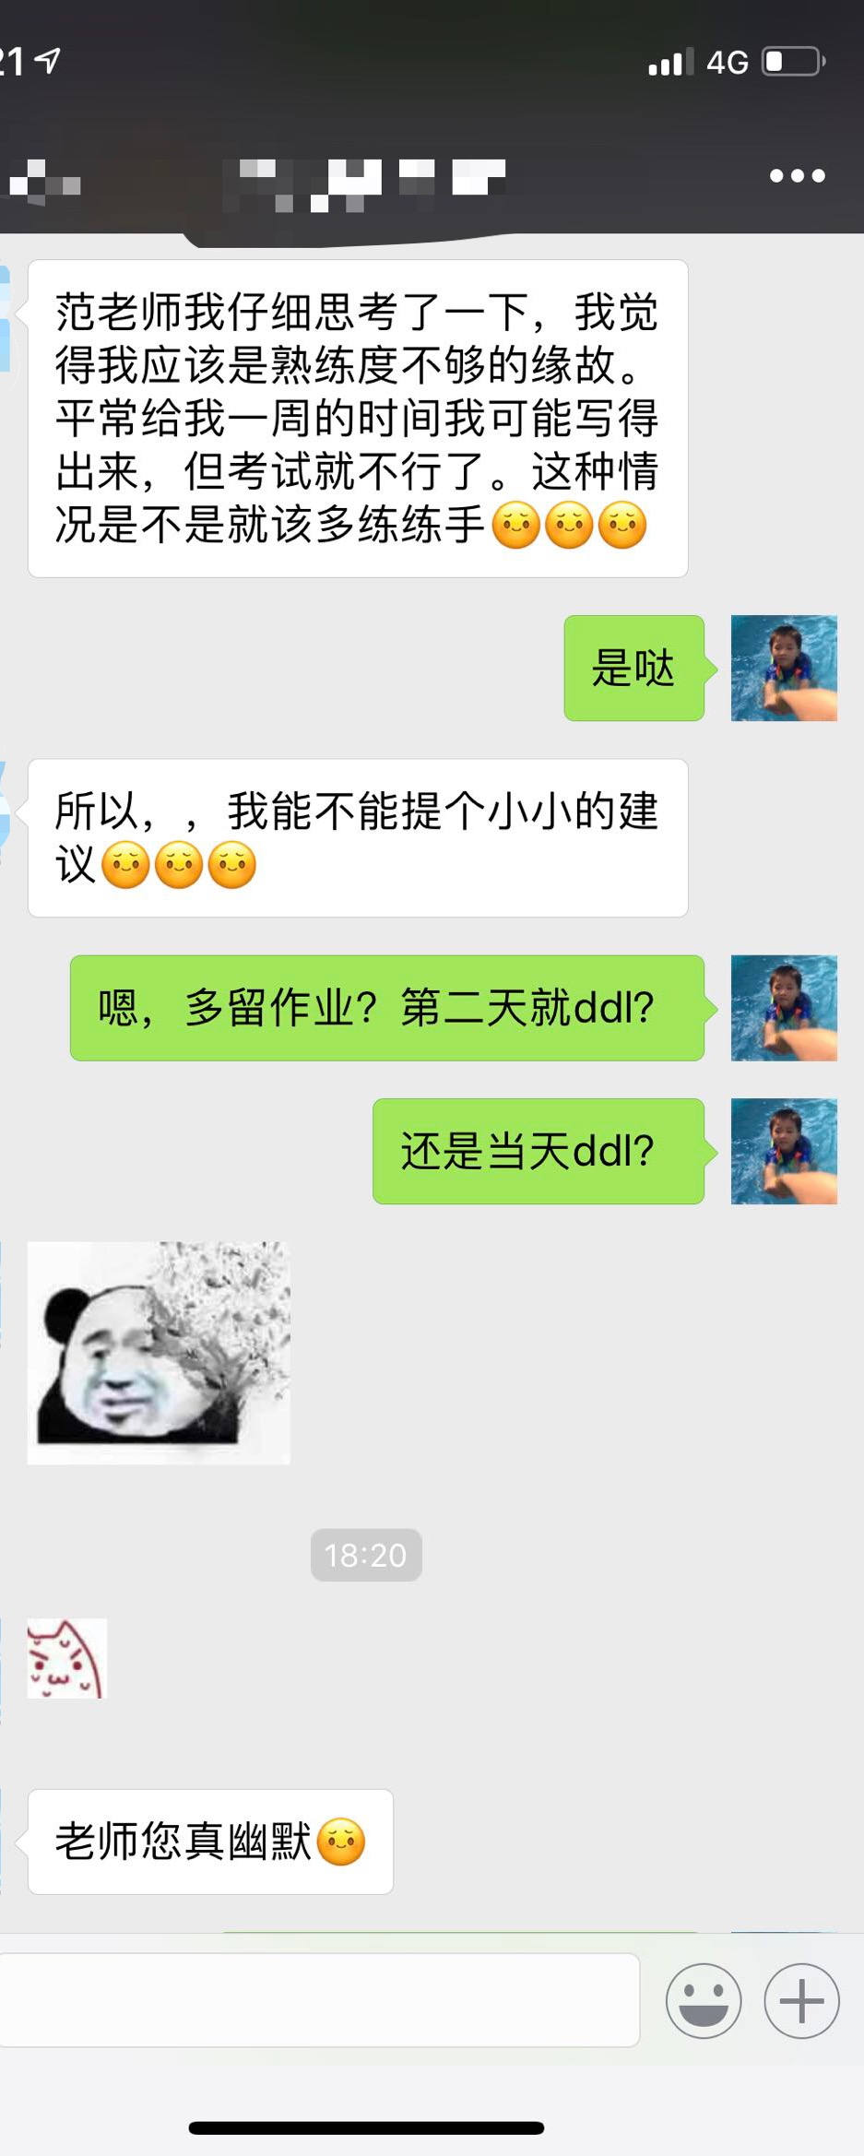
重口难调

Slide 65
关于 Online Judge——闭浩扬
如果你觉得作业太少，得不到练习
如果你经常看懂了题不知道如何下手
如果你辛苦 coding+debug 很久，发现别人换个思路写得又短又清晰
如果你没注意 int/long long 等等类型，是因为期中考试前你从没被它坑过

Slide 66

关于 Online Judge——闭浩扬
你已经是个成熟的大学生了，该学会自己找题做了

Slide 67
本节内容
如何食用 OJ
应该找什么题做

Slide 68
如何食用 OJ
找到题
做题，提交
等服务器测试你的代码，查看结果
如果错了，debug 后再提交，直到正确或者放弃
如果你想的话，可以看看“题解”里别人的想法

Slide 69
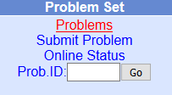
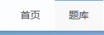
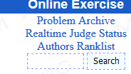
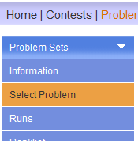

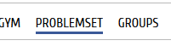
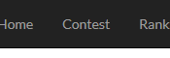
如何食用 OJ：找到题
首先你需要一个 OJ（具体网址后续会给）
OJ 一般是一些网站，需要自己申请账号
对于找到“题库/题目/Problems/Problems Set”
对于一些基于比赛的 OJ，先找“Contests/比赛”再找题
一些不适合大家的毒瘤站就不放了

Slide 70
如何食用 OJ：做题、提交
关于做 OJ 题
建议敲之前写写思路（谁说写代码不需要草稿纸的）
注释不一定要写，但代码规范一定不能丢
关于提交
请在页面四处寻找名为“提交”或“submit”的按钮
都会有一个大大的文本框，把代码全部复制粘贴进去
记得设置“语言”，如果有很多个 C 选 GCC，没 C 选 C++
总会有个类似“确认”或者“提交”的按钮的
因为人懒不截图了

Slide 71
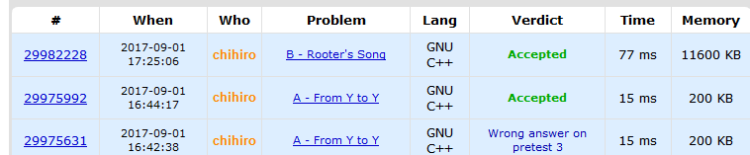
如何食用 OJ：评测和查看结果
关于评测
良心的 OJ 会带你直接到评测结果的页面
否则，请在页面四处寻找带有 “status”或“results”或“submissions”或“评测”“队列”的按钮
总会有一个类似这样的界面
AC 或者 Accepted 代表通过，其他的很复杂课后解释，但总之是
你挂了，赶紧 debug 吧

Slide 72
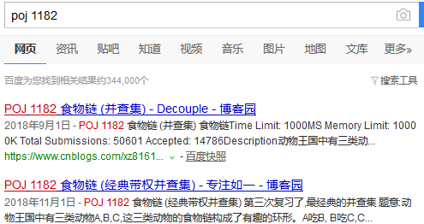
如何食用 OJ：关于题解
一些 OJ 如 vijos/luogu 站内就有，类似“评论区”
其他一些知名 OJ 如 poj/hdu 可以搜索（例如百度）到题解，直接搜”OJ+题号”即可，例如“poj 1182”
实在不行
就群里问吧

Slide 73
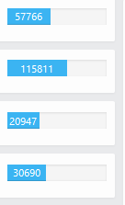
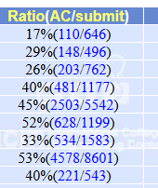
应该找什么题做：关于题库 OJ
OJ 有主要是题库的，也有由一场场比赛撑起来的
前者大部分题是不可做的，开放世界怪的等级太高
其实很多OJ都有一栏提示通过/提交人数，如图
十几分钟没思路就跑吧，不一定每道题都适合做

Slide 74
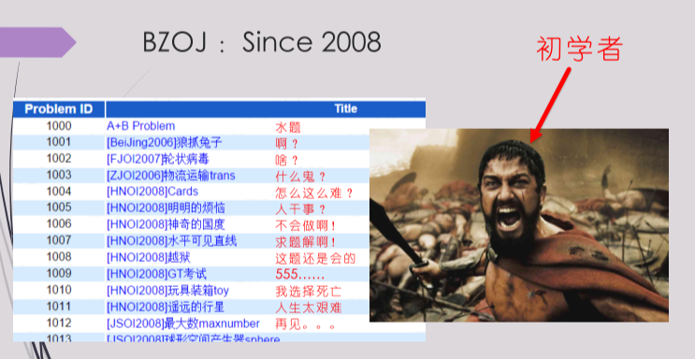

Slide 75
应该找什么题做：关于比赛 OJ
这类 OJ（我的）主要推荐
不一定要参加比赛，但是每次比赛的题会从易到难涵盖多个层次，所以适合大家的题会比较多
特别是前几题主要考基本能力，不考算法
相比之下题库 OJ 就题目很杂很乱
比如 Atcoder, Codeforces, topcoder, bestcoder
下面主要讲一下 Atcoder

Slide 76
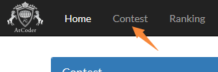
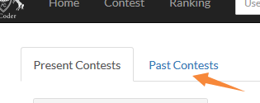
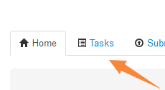
应该找什么题做：关于 Atcoder
首先注册一个账号
依次点击右图 1、2
选带有 Beginner 的比赛
点击右图 3
做 A 题
你说英文？问题不大啦都很短的也没有偏词
其实 B 题也可以试试

Slide 77
应该找什么题做：关于 Codeforces
类似 Atcoder，不过这次你要找的关键字是 “div 3 A” 和“div 2 A”
注意 Gmail 注册。（这是 google 的邮箱，可以先注册一个，校园网有时能连上 google 有时不行）

